Slide 1
Вычеркнув все повторяющие буквы, узнай, о чем пойдёт речь на занятии?
П М И К Ц М Р М К Т Р А Ы А К

Slide 2
1 апреля – «Международный день птиц»

Slide 3
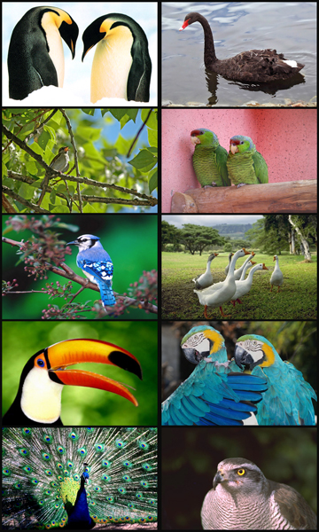
1 апреля - вся планета отмечает Международный день птиц. Он возник в США в 1894 году. Вскоре праздник, получивший популярность благодаря СМИ, начал массово проводиться во всех штатах, а затем пришел в Европу.

Slide 4
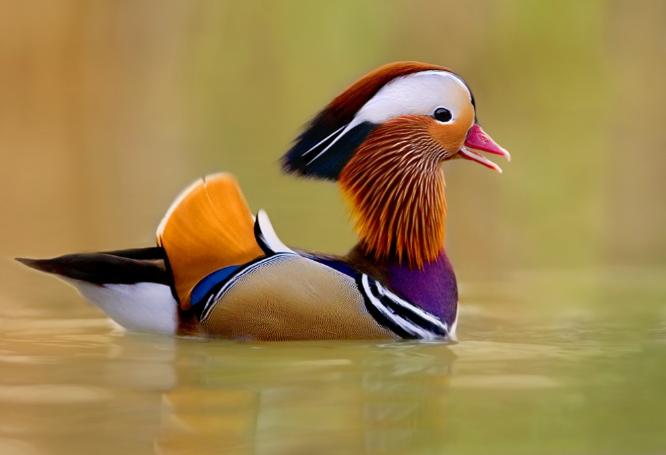
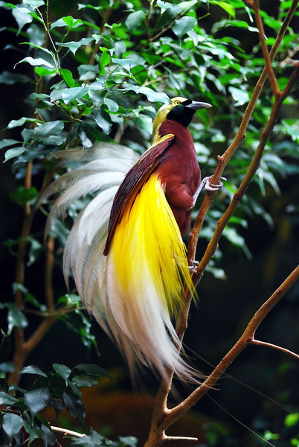
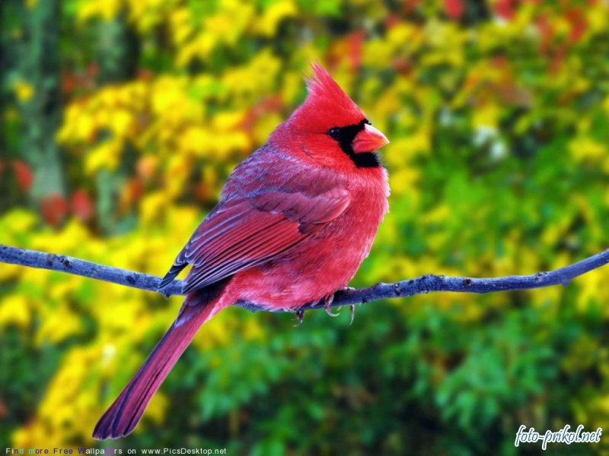
В настоящее время в мире существует около 9 тысяч видов птиц. В России гнездятся около 650 видов.

Slide 5
Интересна история развития Дня птиц в России. Добравшись до нашей страны в ХIХ веке, идея помогать пернатым попала на благодатную почву. Уже в то время в России была организована охрана птиц, к началу ХХ века этим делом занималось уже несколько десятков организаций. Участники общества подкармливали птиц и развешивали для них гнездовья.

Slide 6
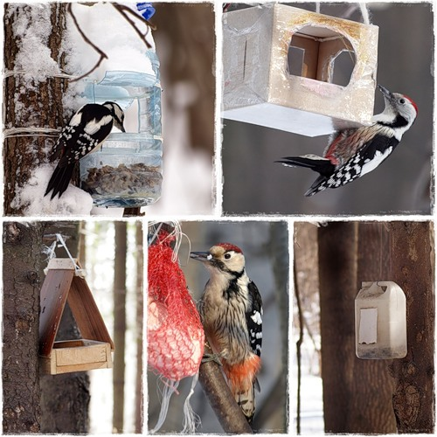
Возродился праздник в 1999 году — благодаря Союзу охраны птиц России, основанному в 1993 году. В первый же год только в Москве в проведении Дня птиц приняли участие 500 человек, они развесили более 500 скворечников. В 2000 году к организации праздника подключилось правительство Москвы, принявшее День птиц как общегородское мероприятие.

Slide 7
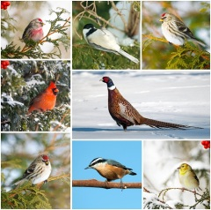
Дата проведения праздника выбрана не случайно: как раз в это время из теплых краев возвращаются пернатые. Взрослые и дети в этот день благоустраивают места обитания водоплавающих птиц, вывешивают новые кормушки и скворечники.

Slide 9
Мои милые друзья. (тчк) Пернатые друзья приглашают вас в птичью гостиную. (тчк) Вместе дружно поиграем, (зпт) повеселимся. (тчк) Ждём вас с нетерпением! (тчк)

Slide 10
Отгадай голос птицы.

Slide 12
- Какая птица считается самой умной? А) ОРЕЛ Б) ВОРОН В) ПОПУГАЙ

Slide 13
Чем извлекает насекомых из трещин в коре деревьев дятел? А) ЯЗЫКОМ Б) КЛЮВОМ В) ЛАПОЙ

Slide 14
- Какие из этих птиц являются перелетными? А) ВОРОБЕЙ Б) МАЛИНОВКА В) СОЛОВЕЙ

Slide 15
Сколько вылетов за насекомыми в день могут совершить птицы во время выкармливания птенцов? А) 400 Б) 200 В) 100

Slide 16
Какая птица, благодаря скрещенному клюву, может доставать семена из сосновых шишек? А) РЕМЕЗ Б) КЛЕСТ В) ЗЯБЛИК

Slide 17
У кого самая длинная шея? А) ЛЕБЕДЬ Б) ГУСЬ В) ЖУРАВЛЬ

Slide 20
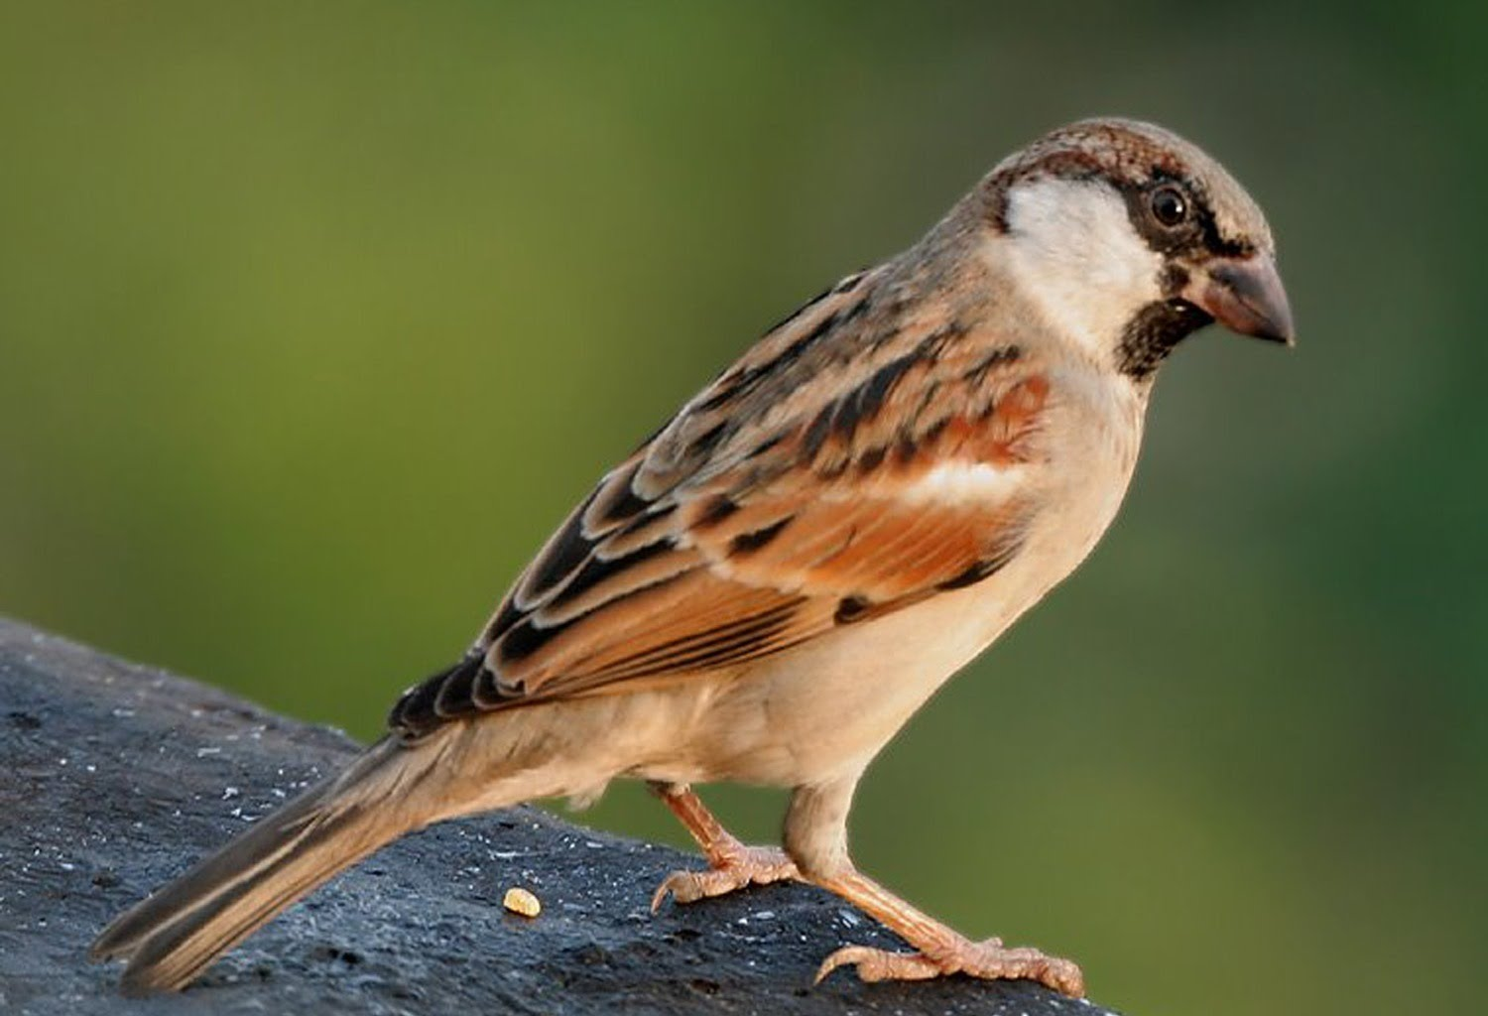

Slide 21
Дятел Снегирь Сорока Снегирь
Сова
Синица

Slide 23
Викторина “Что ты знаешь о зимующих птицах?”
.

Slide 26
Правила подкормки птиц. 1. Во время подкормки птиц не сорите в лесу, парке, саду: не оставляйте там газеты, бумажные и полиэтиленовые пакеты, жестяные банки и коробочки. 2. Кормушки для птиц должны быть очень скромными, лучше не раскрашенными. 3. Корма в кормушках должно быть немного и только нужного птицам: семена дикорастущих трав, крошки хлеба, подсолнухи, кусочки несоленого сала. 4. Кормите птиц регулярно. Птиц нельзя подкармливать время от времени: именно зимой им очень нужна ваша поддержка, именно в морозы и метели гибнет большая часть птиц. Выполняйте эти правила! Познакомьте с правилами подкормки птиц своих младших товарищей, братьев и сестер.

